Slide 1

복지탐정 WELFIND
보이지 않는 고립의 신호를
먼저 찾아 연결합니다
2026 빅콘테스트
사회적 고립 예방 및 대응 AI Agent
팀 이름 / 발표일
복지탐정 WELFIND
01

Slide 2
목차
문제 정의에서 서비스 시연과 기대효과까지
01
문제 정의
04
대시보드·모바일 시연
02
데이터 기반 위험 신호
05
현장 피드백과 개선 구조
03
AI Agent 설계
06
기대효과
복지탐정 WELFIND
02

Slide 3
01
섹션 제목을 입력하세요
섹션을 한 문장으로 요약하는 부제 영역입니다.
복지탐정 WELFIND
03

Slide 4
핵심 메시지
슬라이드 하나에는 하나의 판단만 담습니다
사회적 고립은 사후 대응보다
초기 징후 발견과 연결이 중요합니다
근거 한 줄 또는 핵심 데이터를 입력하세요.
다음 행동을 한 문장으로 정리하세요.
복지탐정 WELFIND
04

Slide 5
문제 정의
기존 복지 체계의 한계를 사용자 관점으로 설명합니다
사후 대응 중심
분산된 데이터
현장 부담
위기 발생 이후에야
개입되는 경우가 많음
통신·카드·공공데이터가
업무 흐름으로 연결되지 않음
담당자가 모든 지역 변화를
직접 추적하기 어려움
복지탐정 WELFIND
05

Slide 6
데이터 인사이트
통신·카드·공공데이터를 결합해 지역 단위 위험 신호를 탐지합니다
위험 신호 예시
그래프 또는 지도 배치 영역
야간 생활인구
-11%
분석 결과 이미지를 여기에 배치하세요.
기간·지역·단위·출처를 함께 표기하세요.
주말 생활인구
-9%
생활 소비
-7%
서비스 미연계
높음
※ 위 수치는 템플릿 예시입니다. 실제 분석 결과로 교체하세요.
복지탐정 WELFIND
06

Slide 7
AI Agent 운영 흐름
탐지부터 후속 관찰까지 담당자의 업무 흐름에 연결합니다
01
02
03
위험 신호 탐지
위험 수준 판단
원인 분석
04
05
06
대응안 추천
현장 확인
후속 관찰
담당자의 현장 판단과 확인 결과를 다음 추천 개선에 반영합니다.
복지탐정 WELFIND
07

Slide 8
시스템 구조
데이터 파이프라인, 예측 모델, Agent, 업무 화면의 연결 구조
01 Data Layer
02 Model Layer
03 Agent Layer
04 Service Layer
통신·카드·공공데이터
정제·집계·지표화
위험도 산출
변화 신호·사각지대 탐지
원인 설명
대응안·서비스 추천
대시보드
모바일 현장 확인
데이터 입력부터 담당자의 확인 화면까지 각 계층의 연결을 설명하세요.
복지탐정 WELFIND
08

Slide 9
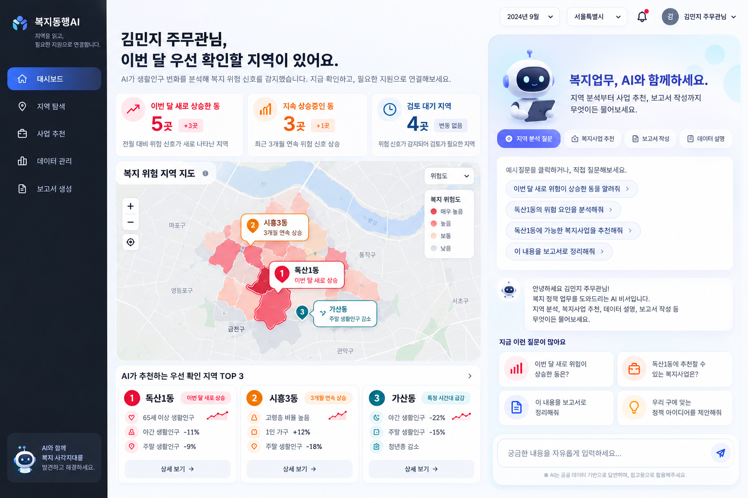
서비스 시연 화면
대시보드 또는 모바일 현장 확인 화면을 배치하는 페이지
시연 포인트
오늘의 대응 큐
사각지대 탐색
현장 확인 완료
서비스 연계 추천
후속 관찰과 개선
복지탐정 WELFIND
09

Slide 10
감사합니다
Q&A
복지탐정 WELFIND
사회적 고립 예방 및 대응 AI Agent
복지탐정 WELFIND
10

